Slide 1
Análise Semiótica - Peirce
Comercial Renault - Caverna do Dragão

Slide 2
Comercial aqui
https://www.youtube.com/watch?v=kC9-bfsNne8

Slide 3
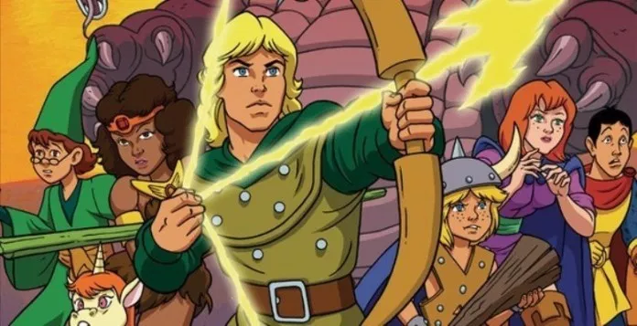
Primeiridade
As primeiras sensações são de saudade, lembrança, infância, nostalgia e carinho. Onde não existe uma crítica pré estabelecida, apenas o sentir, uma abstração do que está sendo visto, o inconsciente.

Slide 4
Secundidade
Ao relacionar os sentimentos vistos na primeiridade com qualquer outra coisa, entramos na secundidade, onde ligamos essas sensações com o nosso passado, percebendo uma relação entre os fatos. O desenho visto na infância e a propaganda. Saindo da primeira sensação e entrando numa abordagem mais específica.

Slide 5
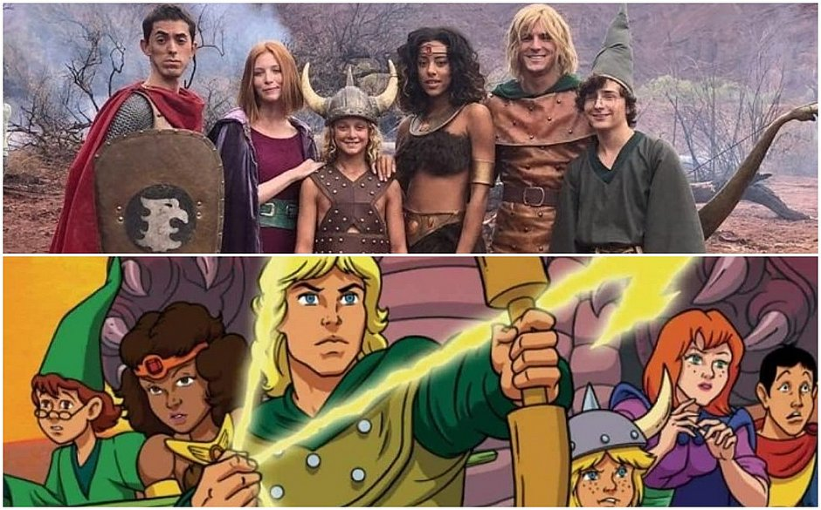
Terceiridade
A interpretação que o que está sendo visto é uma propaganda de veículo que representa em formato live action o desenho animado caverna do dragão, é uma capacidade obtida na terceiridade, onde é possível conectar fatos existentes, através de convenções e conhecimentos estabelecidos.

Slide 6
Qualisigno
As impressões e qualidades imediatas dos signos são as cores, filmagem, sons. Onde causam diversas impressões e sensações no público. Apesar de serem características não muito particulares.

Slide 7
Sinsigno
Observando a propaganda, podemos encontrar o fato do veículo está sendo contextualizado na narrativa do caverna do dragão como um Sin-signo, uma forma particular e individual de fazer uma propaganda.

Slide 8
Legi-signo
Em contrapartida, o legi signo se encontra no fato do vídeo ser uma propaganda de carro, bastante comum de ser visto nas mídias. Tornando-se padrão para venda bem sucedida de veículos em geral.

Slide 9
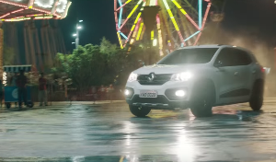
Ícone
Analisando o fato de que o vídeo é uma representação ao desenho caverna do dragão, todas as representações por semelhança se enquadram na categoria ícone, desde o figurino, personagens, sons, cenários, objetos, até mesmo os efeitos especiais. Que representam minuciosamente o desenho animado no qual foi baseado, como a semelhança dos personagens com os originais e cenários como o parque de diversões, onde o enquadramento da câmera pega a roda gigante assim como no início do desenho.

Slide 10
Índice
Os índices da propaganda estão integrados aos sons antes e depois dos acontecimentos, explosões e fumaça, onde é possível perceber os acontecimentos através de indícios, causas ...

Slide 11
Símbolo
Ao ver a propaganda sem possuir conhecimento sobre o desenho animado caverna do dragão é possível não entender muito bem sua proposta, o fato é que o conhecimento prévio da época em que o desenho se passava e do enredo contribuem para a compreensão do fato que essa propaganda seria um possível final para a obra, que terminou sem um desfecho, o veículo em si dentro desse contexto traria uma espécie de "salvação" ao representar simbolicamente a volta para casa dos personagens.

Slide 12
Rema
No final da propaganda percebemos que o Vingador foi para o mundo real junto com os jovens, despertando no espectador e nos personagens uma surpresa súbita, esta que trás um aspecto da categoria rema, onde nada é preciso, existindo sempre uma dúvida no ar.

Slide 13
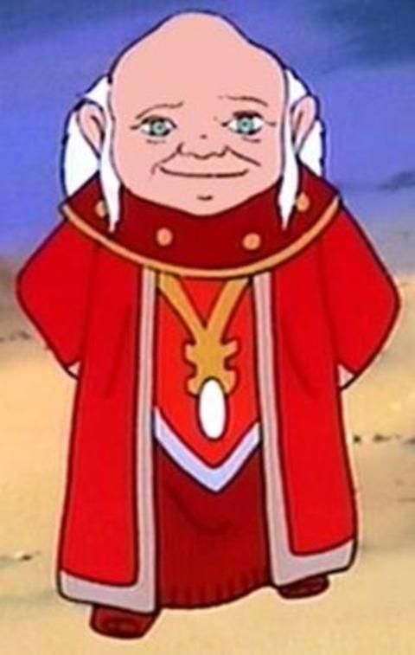
Dícente
A frase que o mestre dos magos fala ao chegar com o automóvel, pode ser compreendida como uma afirmação que até o momento onde o Prestor abre o portal não foi uma certeza ou garantia, por isso essa falta de precisão da informação é caracterizada como dícente.

Slide 14

Argumento
O fato do veículo possuir tal nome, Outsider (forasteiro) e ser compacto, como diz o final da propaganda, não pode ser refutado, dentro da propaganda já que se trata de uma garantia que a propaganda deseja passar ao consumidor.

